Slide 1
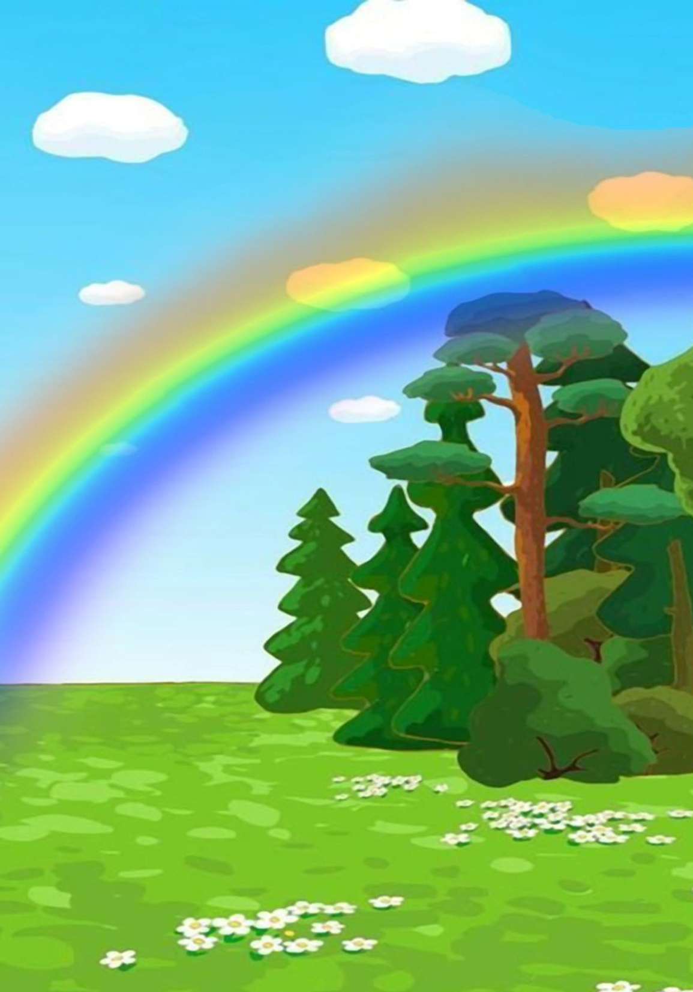
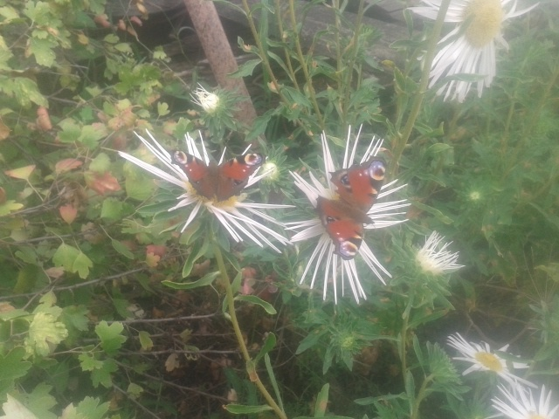
МБДОУ «УНДС общеразвивающего вида №3 «Сказка»
Презентация
на тему: «Экологическое воспитание детей
В ДОУ»
Воспитатель: Стецюра Людмила Никитична

Slide 2
Экологические проблемы являются всеобщими проблемами населения Земли.
Они непосредственно связаны с процессом образования населения – его недостаточность или полное отсутствие породили потребительское отношение к природе. Ведь еще Л.А. Сенека предупреждал: «Природа обыскивает нас при выходе, как при входе. Нельзя вынести больше, чем принес». Обретение экологической культуры, экологического сознания, мышления – это единственный для человечества выход из сложившейся ситуации. На современном этапе развития общества возрастает значимость формирования экологически ориентированной личности, что в свою очередь предполагает повышения уровня экологической культуры детей уже с дошкольного возраста.
Как начальное звено, экологическое воспитание детей имеет важное социальное значение, для всего общества: своевременно закладываются основы экологической культуры в человеческой личности, одновременно к этому процессу приобщается значительная часть взрослого населения страны- что безусловно имеет значение для всеобщей экологизации сознания и мышления.
У каждого ребенка существует тяга к восприятию новой информации. Даже любопытство тоже основано на стремлении познать. Следовательно передача экологических знаний- это начальный этап в процедуре выработки правильного отношения к окружающему миру. И их трансформация осуществляется в результате использования личностно-ориентированных методов работы с детьми.

Slide 3
Цель моей работы-
--Сформировать у детей целостный взгляд на природу и место человека в ней, ответственное отношение к окружающей среде, к своему здоровью, к здоровью окружающих.
- Формирование у детей начал экологической культуры:
правильного отношения ребенка к природе, его окружающей действительности
к себе и людям как к части природы, к вещам и материалам природного происхождения, которыми они пользуются.
Формирование ребенка нового типа с новым экологическим мышлением, способного осознавать последствия своих действий по отношению к окружающей среде и умеющего жить в относительной гармонии с природой;
-Рассмотреть процесс экологического воспитания детей
дошкольного возраста в процессе ознакомления с природой.

Slide 4
Задачами, которые я решаю в своей работе, являются:
.
Формирование у детей элементарной системы знаний о природе;
Формирование у детей трудовых навыков и умений о природе;
Формирование любви к природе;
-Знакомство детей с содержательно-упорядоченными представлениями об окружающем мире;
-упорядочивание накопленных и полученных представлений о мире;
-формирование позитивного отношения к миру, включающего бережное, созидательное и познавательное отношения;
-развитие, поддержка и поощрение активности, инициативности и самостоятельности в поисковой деятельности;
-содействие накоплению и обогащению эмоционально чувственного опыта.

Slide 5
Актуальность
.
Проявлением патриотизма является любовь к природе своей малой родины, внимание, забота и уважение к её животному и растительному миру. Эти чувства можно развить в процессе разностороннего экологического образования подрастающего поколения. Конечной целью такого образования является формирование у человека нового экологического мышления, способности осознавать последствия своих действий по отношению к окружающей среде, умение жить в гармонии с природой.
Природа один из важнейших факторов народной педагогики. Она не только среда обитания, но и родная сторона, Родина. Поэтому в процессе знакомства с природой своего края, у ребенка воспитывается любовь к каждому объекту в природе, что в свою очередь, способствует и решению природоохранных задач.
Для этого должна быть разработана идеология, позволяющая сформировать у ребенка культуру природолюбия, любовь к природе родного края, а значит, любовь к государству.

Slide 6
В моей работе по экологическому воспитанию дошкольников содержание экологических знаний охватывает следующий круг вопросов:
.
Связь растительных и животных организмов со средой обитания.
Многообразие живых организмов, их экологическое единство; сообщества живых организмов.
Человек как живое существо; среда его обитания, обеспечивающая здоровье и нормальную жизнедеятельность.
Использование природных ресурсов в хозяйственной деятельности человека, загрязнение окружающей среды, охрана и восстановление природных богатств.

Slide 7
Основные типы экологической ООД:
.
Первично-ознакомительного типа
Углубленно-познавательного типа
Занятия обобщающего типа
Занятия комплексного типа
Занятия интегрированного типа

Slide 8
Принципы отбора содержания экологического образования дошкольников:
.
1. Научность
2. Доступность
3. Гуманистичность
4. Прогностичность
5. Деятельностность
6. Интеграция

Slide 9
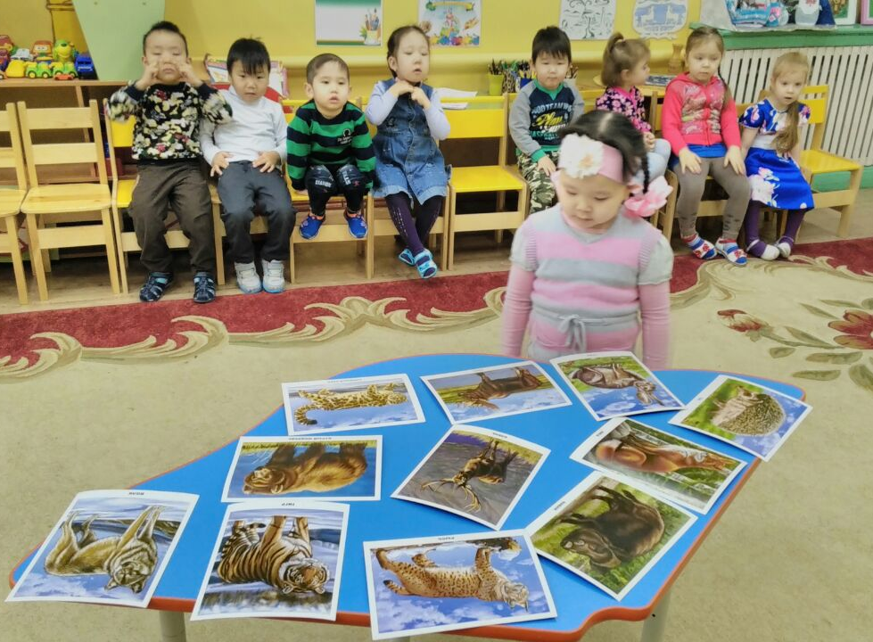
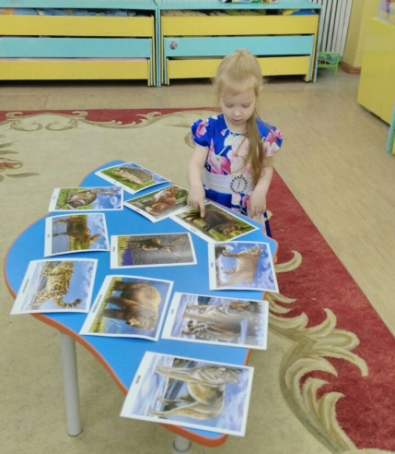
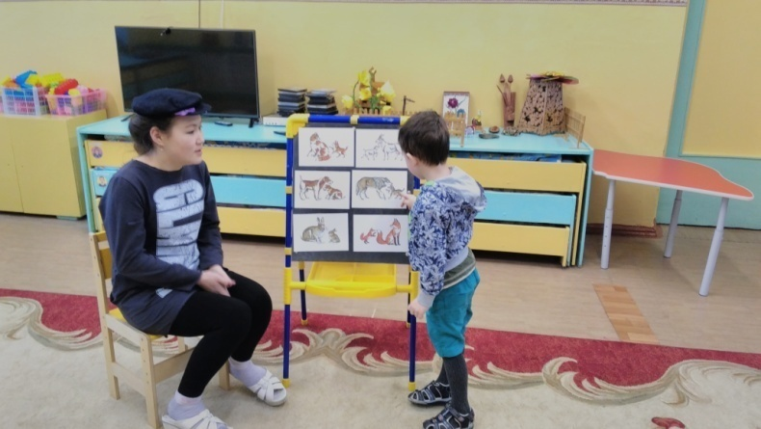
Человек, любя природу, Хоть иногда ее жалей; В увеселительных походах Не растопчи ее полей. Не жги ее напропалую И не растаптывай до дна, И помни истину простую - Нас много, а она одна.
.

Slide 10
Формы и методы работы с родителями:
.
Консультации и сообщения экологической направленности для родительского уголка;
Беседы с родителями о важности данной проблемы;
Привлечение родителей к пополнению уголка природы;
Участие родителей в субботниках;
Участие родителей в различных конкурсах на экологические темы;
Анкетирование родителей с целью выявления их экологической компетентности.
Активное вовлечение в совместные с детьми– мероприятия
Эксперименты: познавательного, трудового, экскурсионного характера.

Slide 11
Формы и методы работы с детьми разнообразны:
.
Это цикл наблюдений за растениями и животными в уголке природы и на участке;
Ведение различных календарей;
Занятия, целевые прогулки, экскурсии;
Игровые обучающие ситуации с использованием игрушек и театрализованной деятельности и т.д.;
5. Чтение произведений, сказок, пословиц, поговорок, отгадывание загадок;
6. Экскурсия (наблюдения за деревьями, листьями, сравнения с кустарниками и т.д.) по территории ДОУ;
7. Применение ИКТ, просмотр диафильмов, видеофильмов и т.д.

Slide 12
Экологический проект «Эколята»
.
Проект «Эколята» направлен на формирование у детей дошкольного возраста экологической культуры и культуры природолюбия.
Как известно, «самое лучшее открытие то, которое ребенок делает сам».
Каждый ребенок по своей натуре- маленький исследователь. Поэтому эмблемой проекта «Эколята»
в нашей группе стал любознательный Почемучка.
Наш девиз: «Познавай, чувствуй, твори!»
Проект выстроен по принципу познавательного развития, в нем учтены возрастные особенности, интересы и предпочтения детей по созданию и использованию эколого-развивающей среды.
Для детей «Эколята» –это увлекательная игра в «ученых»,«исследователей»,«защитников природы».
Цель моего проекта:
-- Создать условия обучению основам экологии, природопользования;
- Сформировать у детей представление о необходимости бережного и созидательного отношения к природе через различные виды деятельности:
Познавательную;
Ценностно-ориентированную;
Творческую (художественно-эстетическую);
Коммуникативную.

Slide 13
Ожидаемые результаты:
.
- Уход за комнатными растениями;
- наблюдение за ростом лука, огурцов и укропа весной;
- поделки из природного материала;
- знакомились с животным миром и насекомыми;
- Играя в дидактические и настольные игры, расширяли и закрепляли свои знания о растениях и животных;
- участвовали в выставке рисунков "Земля - наш общий дом«;
- провела тематические занятия "Земля - наш общий дом«, занятия были построены на принципах развивающего обучения и направлены на развитие личности ребенка в целом;
- были проведены беседы, наблюдения, чтения художественной литературы;
- мы приобрели семена, землю, инвентарь и разбивали огород, дети научились выращивать рассаду из семян;
- проводили анализ и обобщали результаты полученные в процессе исследовательской деятельности;
- провели конкурс угадай названия овощей и фруктов;

Slide 14
Таким образом, почти каждая тема по экологии подкреплялась разными видами деятельности и крупица за крупицей в детские сердца закладывается гуманное отношение к природе.
.
В настоящее время благодаря телевидению, компьютеру и книгам дети больше узнают о разнообразных объектах и явлениях природы, у них возникали разные вопросы об окружающем мире. Поэтому я старалась сочетать разные формы и методы экологического образования детей, чтобы, с одной стороны, ответить на интересующие детей вопросы и удовлетворить их любопытство. А с другой- обеспечить усвоение ими необходимых знаний. Причем главную цель мы видим не в передаче знаний от педагога к ребенку, а в приобщении детей к систематической и творческой деятельности.
Для организации интересной мыслительной деятельности, мне помогли нетрадиционные формы и методы- мультимедийные презентации, слайды, видеоклипы, экологические сказки, наглядные иллюстрации и т.д.

Slide 15
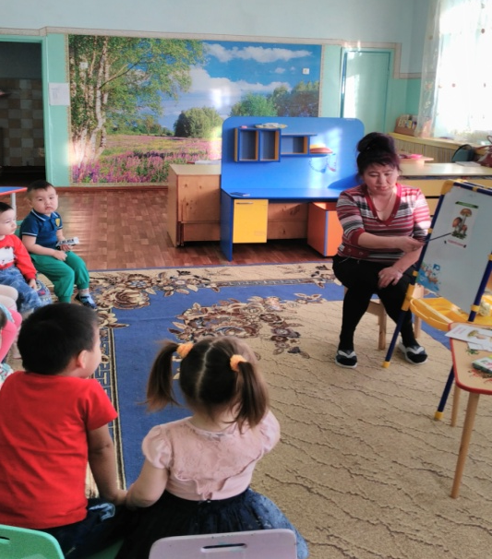
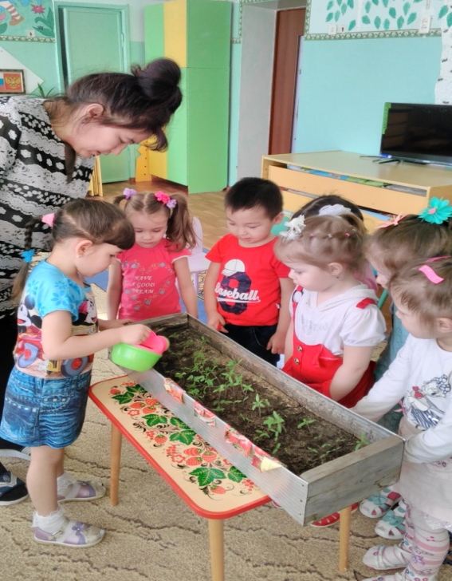
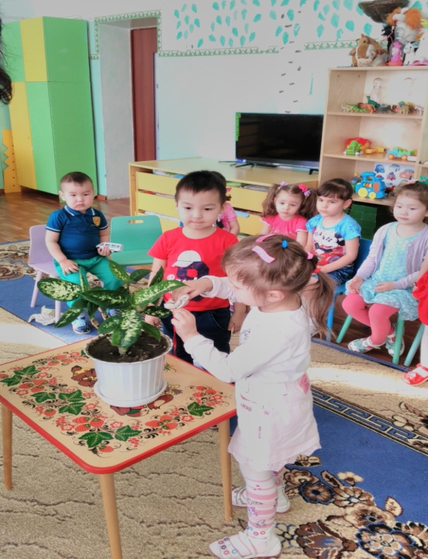
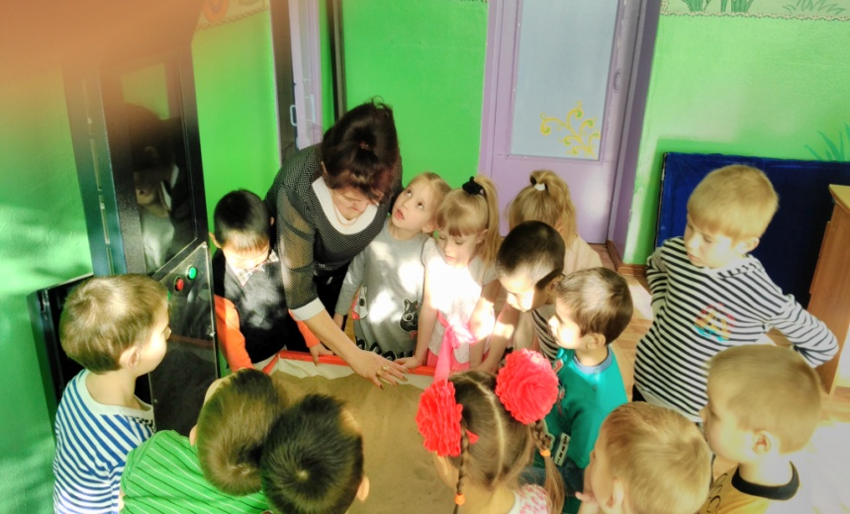
Мы юные экологи
.

Slide 16
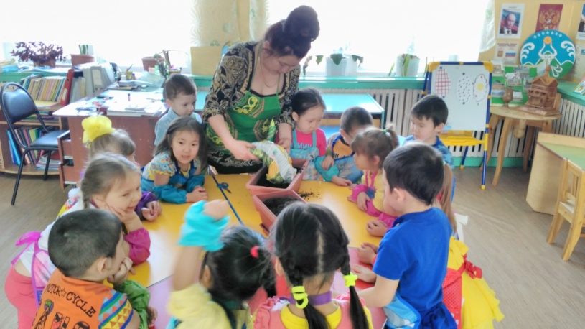
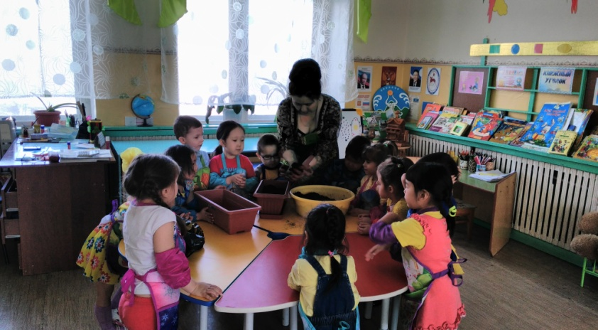
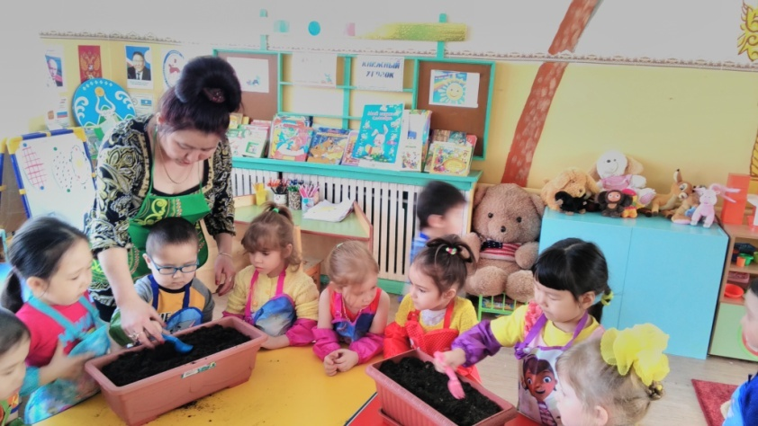
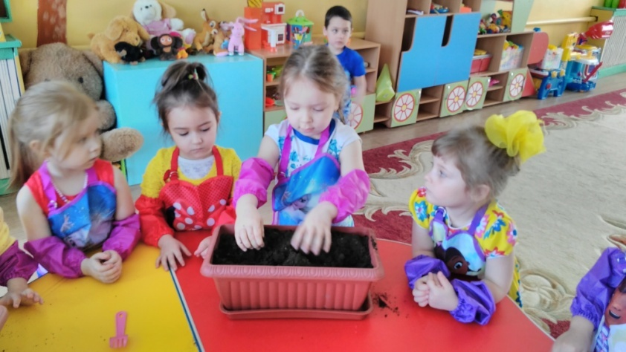
Мы юные экологи
.

Slide 17
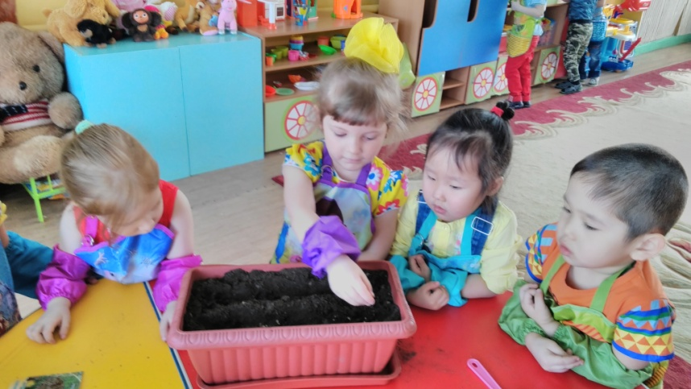
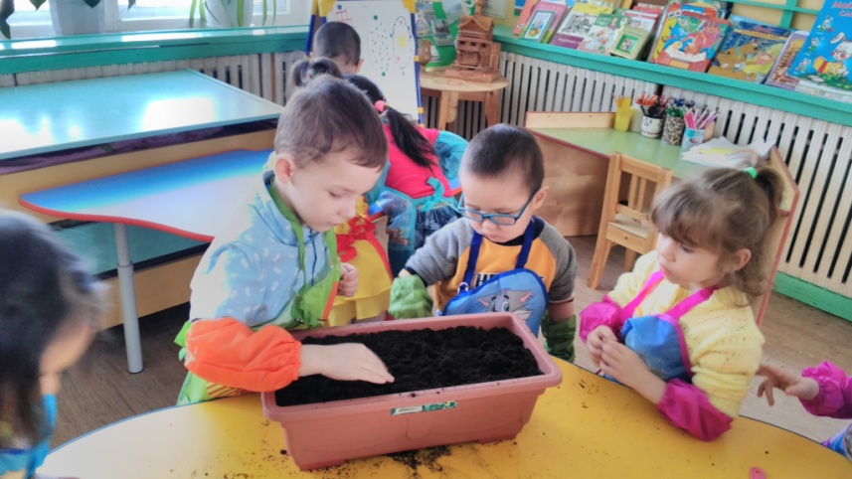
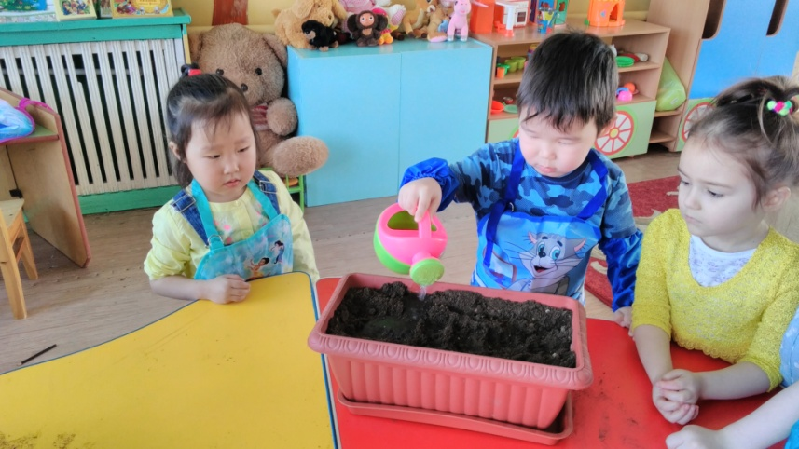
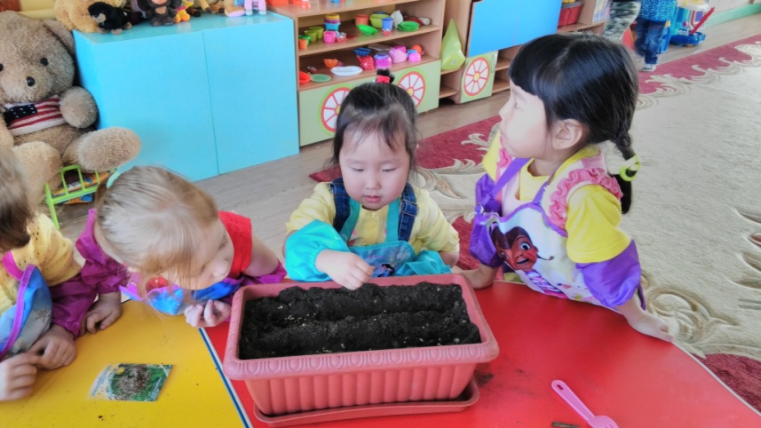
Мы юные экологи
.

Slide 18
Природа — это богатейшая кладовая, неоценимое богатство для интеллектуального, нравственного и речевого развития ребенка
.
К.Д.Ушинский считал логику природы самой доступной, наглядной и полезной для ребенка. Наблюдения, целевые прогулки, экскурсии, опыты и эксперименты с объектами неживой природы способствуют формированию у детей любознательности, воспитанию эколого-целесообразного поведения, эстетического чувства и интереса к природе.
Я.А. Коменский считал природу единством макро и микромира и человек должен научиться чувствовать природу, жить и действовать по законам, которые справедливы для всего живого.
Природа она своим многообразием, красотой и динамичностью привлекает малышей, вызывает у них массу радостных переживаний. Впечатления от родной природы, полученные в детстве, надолго остаются в памяти, создают прочную основу для дальнейшего её познания. У каждого ребенка существует тяга к восприятию новой информации. Даже любопытство
Тоже основано на стремлении познать. Следовательно, передача экологических знаний—это начальный этап в процедуре выработки правильного отношения к окружающему миру. И их трансформация осуществляется в результате использования мною личностно—ориентированных методов работы с детьми.
В.А.Сухомлинский подчеркивал, что «ребенок по своей природе пытливый исследователь, открыватель мира».

Slide 19
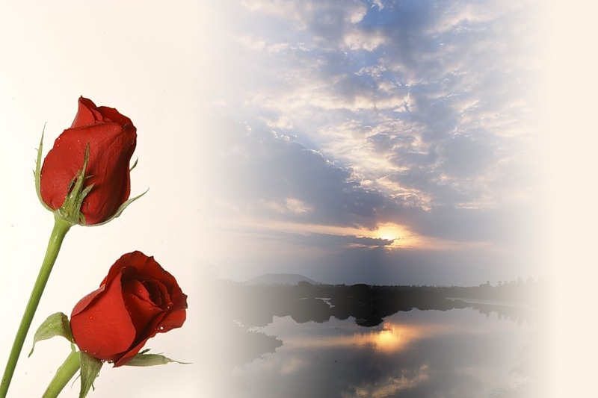
УСПЕХОВ В РАБОТЕ!
СПАСИБО
ЗА
ВНИМАНИЕ!

